Slide 1
Festivizer
Aplikacija za organizaciju festivala

Slide 2


Kratki pregled aplikacije
Voditelji stvaraju festivale i događaje na njemu
Organizatori vode događaje i stvaraju poslove za njega
Izvođači izvode poslove koje organizatori traži
Ulaznice se printaju nakon završetka organizacije

Slide 3
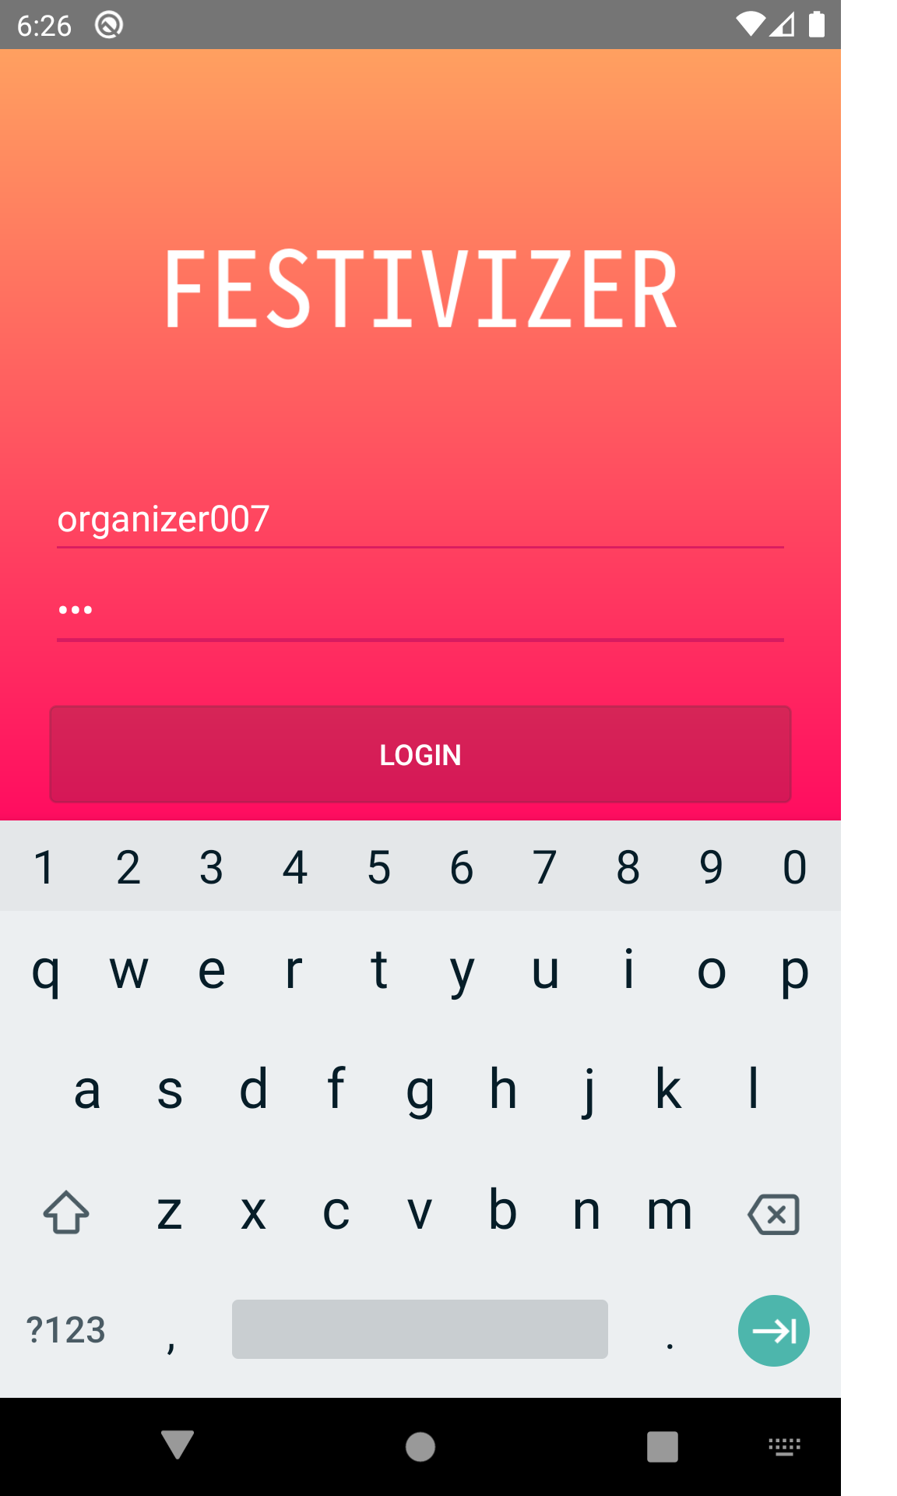
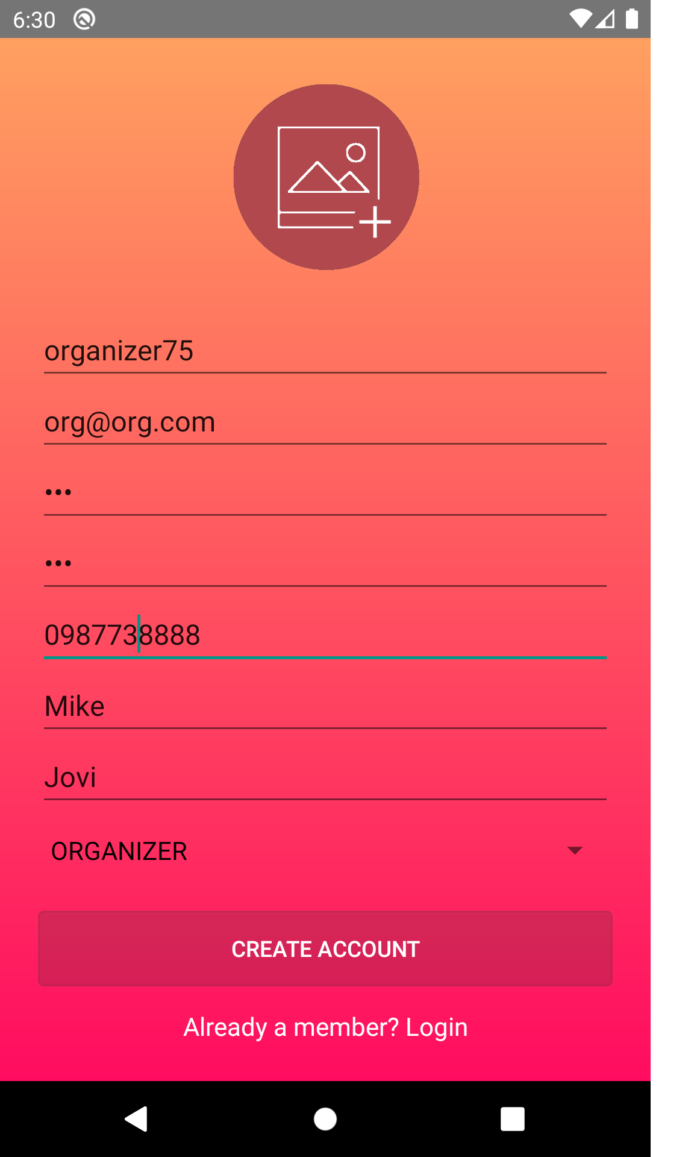
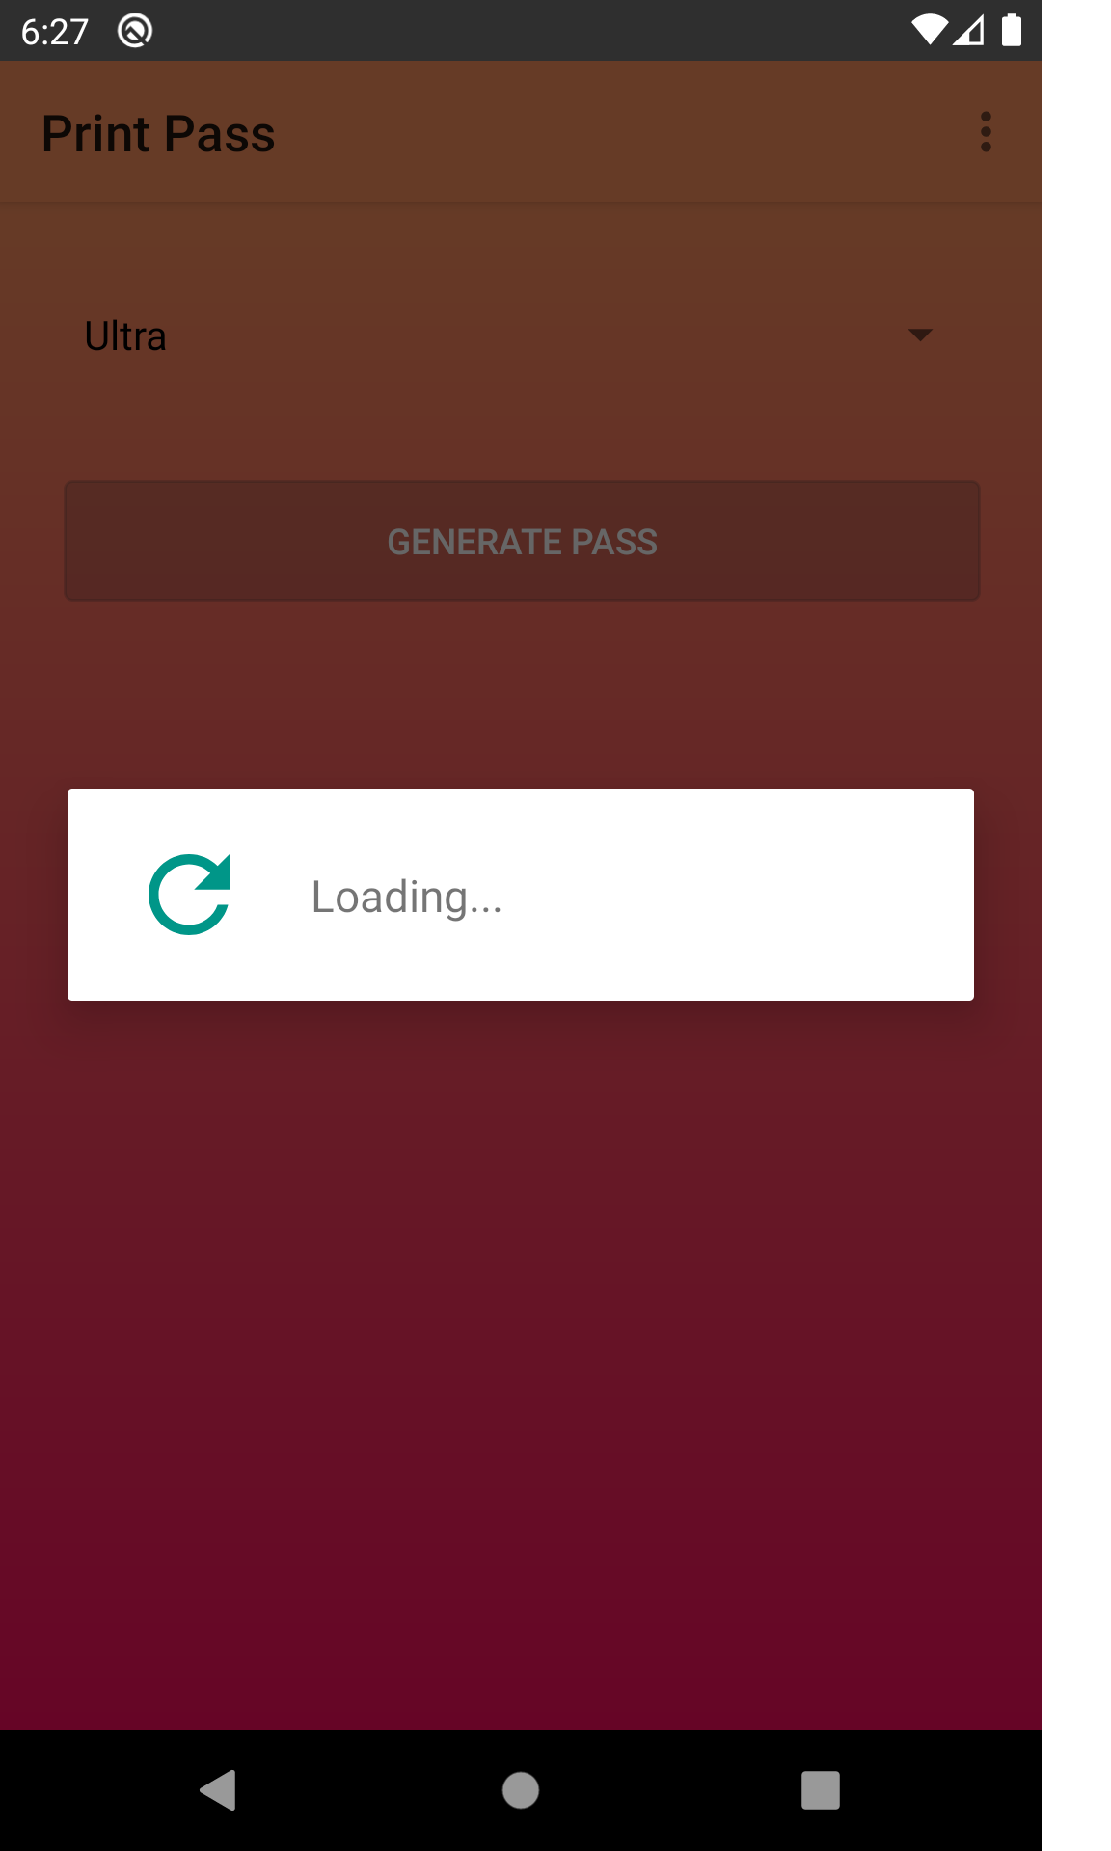

Slide 4
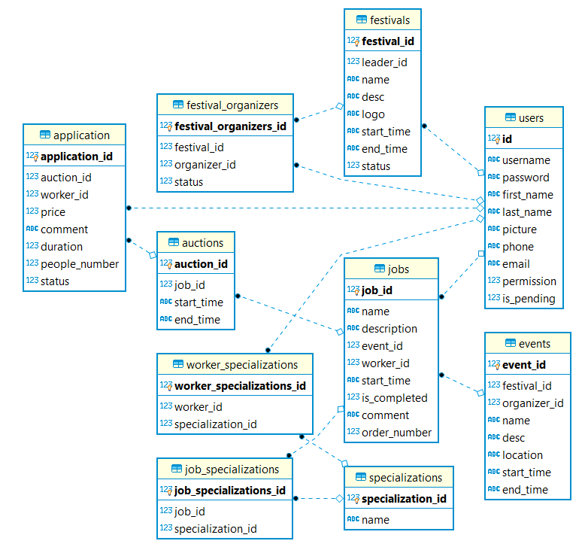

Slide 5
Organizacija grupe
Tri tima: back end, front end i dokumentacija
Android Studio - Java
PythonAnywhere - Python
Embedded baza podataka - SQLite
Dokumentacija - LaTeX, Astah
Podjela posla
Istraživanje tehnologija
Implementacija i dokumentacija

Slide 6
Problemi
Projektiranje baze podataka unaprijed
Korištenje Pythona u back endu
Flask – Web Framework
Marshmallow (for Flask) – JSON (de)serialization
Korištenje embedded baze podataka – nemogućnost povezivanja s RDBMS-om → Korištenje terminala i „čistih” SQL upita
Korištenje SQLite-a – imeBaze.db – stvara jedan file nad kojim se može izvršavati samo jedan upit u jednom trenutku

Slide 7
Problemi
Teški debugging na serveru zbog nepostajanja IDE-a koji se spaja
Rješenje: Lokalna pohrana servera i debuggiranje unutar PyCharma
Testiranje endpointova i pravilnog JSON-a koristeći Postman
Loša komunikacija između dev tima i tima za dokumentaciju
Krivi implementacijski detalji
Ne korištenje oblikovnog obrasca na početku
Nakon MI-a refactoring koda i korištenje MVC oblikovnog obrasca
Promjena HTTP klijenta
Volley → Retrofit

Slide 8
Problemi
Komunikacija između timova i cijele grupe
WhatsApp → Slack
Sigurnost aplikacije – kako zaštiti i napraviti pravilan Login
Autorizacija pomoću OAuth 2.0 protokola koristeći JWT (Java Web Token)

Slide 9
Kratka statistika
Tip posla | Broj sati
Dokumentacija | 90
Front end | 296
Back end | 143
302 commita na 4 grane GitLaba – master, dev, devdoc i server
118 strana dokumentacije

Slide 10
HVALA
Bartol Bilić
Kristijan Čeple
Petra Fribert
Karlo Ježić
Luka Lenđel
Danijel Strbad
Daniel Rey Šparemblek

